Slide 1
Food culture
饮食文化
Yǐn shí wén huà

Slide 2
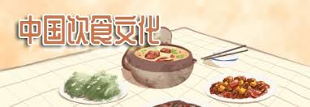
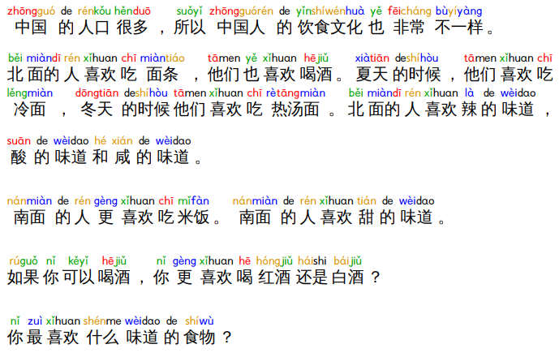
food
饮食yǐn shí
culture
文化wén huà
population
人口
south
南面nán miàn
中国的人口很多，所以中国人的饮食文化也非常不一样。
北面的人喜欢吃面条，他们也喜欢喝酒。夏天的时候，他们喜欢吃冷面，冬天的时候他们喜欢吃热汤面。北面的人喜欢辣的味道，酸的味道和咸的味道。
南面的人更喜欢吃米饭。南面的人喜欢甜的味道。
如果你可以喝酒，你更喜欢喝红酒还是白酒？
你最喜欢什么味道的食物？
north
北面běi miàn
different
不一样bù yí yàng
To drink wine
喝酒hé jiǔ
noodles
面条miàn tiáo
Summer
夏天xià tiān
Cold noodles
冷面lěng miàn
winter
冬天dōng tiān
Noodle soup
汤面tang miàn

Slide 3
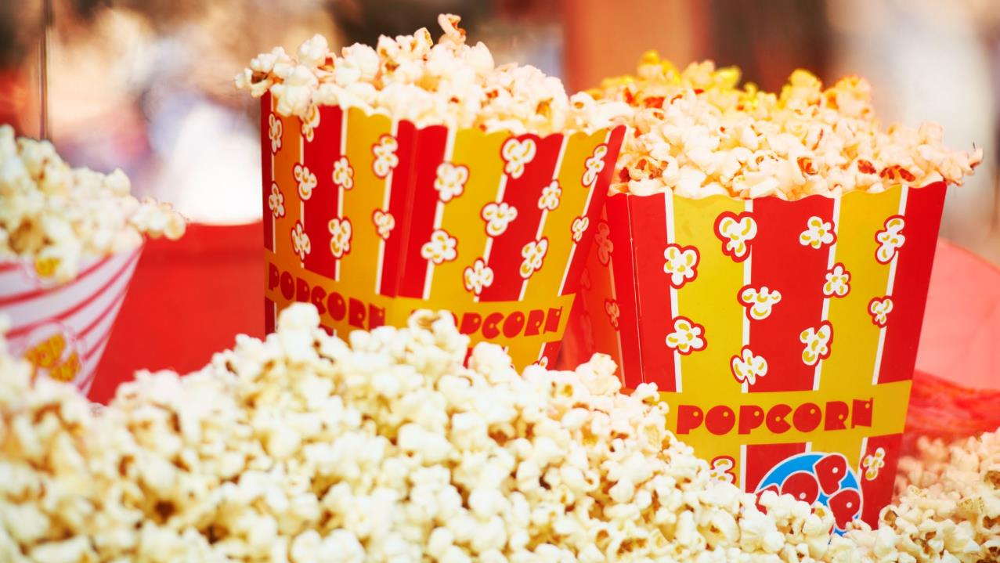
Festival and Food
节日食物

Slide 4
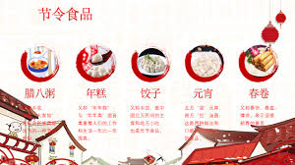
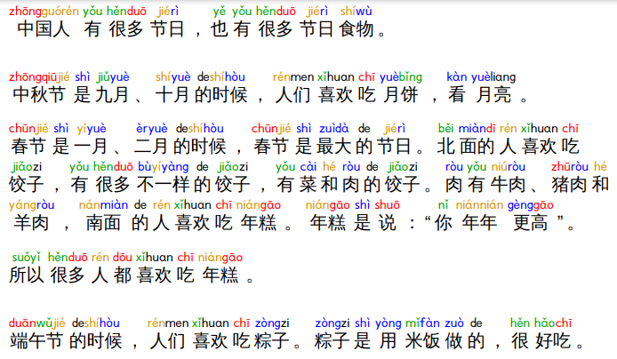
Festival
节日
food
食物
Spring festival
春节
Mid-autumn festival
中秋节
Dragon boat Festival
端午节
Meat
肉
中国人有很多节日，也有很多节日食物。
中秋节是九月、十月的时候，人们喜欢吃月饼，看月亮。
春节是一月、二月的时候，春节是最大的节日。北面的人喜欢吃饺子，有很多不一样的饺子，有菜和肉的饺子。肉有牛肉、猪肉和羊肉，南面的人喜欢吃年糕。年糕是说：“你年年更高”。所以很多人都喜欢吃年糕。
端午节的时候，人们喜欢吃粽子。粽子是用米饭做的，很好吃。
lamb
羊肉
pork
猪肉
salt
咸
Rice cake
年糕
Moon cake
月饼
Sweet
甜
moon
月亮
Rice dumplings
粽子
rice
米

Slide 5
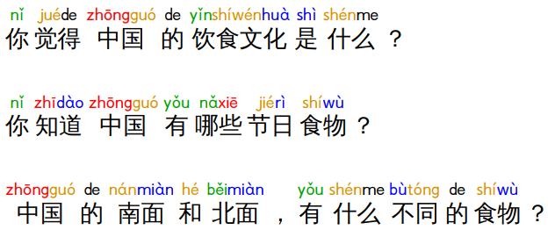
Topics about food and culture
你觉得中国的饮食文化是什么？
你知道中国有哪些节日食物？
中国的南面和北面，有什么不同的食物？

Slide 6
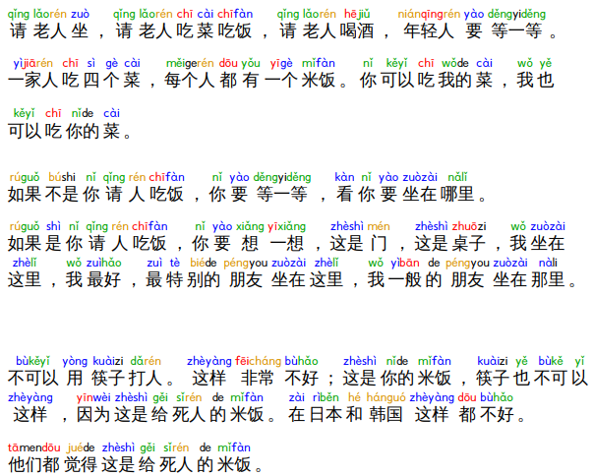
meal
用餐yòng cān
请老人坐，请老人吃菜吃饭，请老人喝酒，年轻人要等一等。
一家人吃四个菜，每个人都有一个米饭。你可以吃我的菜，我也可以吃你的菜。
如果不是你请人吃饭，你要等一等，看你要坐在哪里。
如果是你请人吃饭，你要想一想，这是门，这是桌子，我坐在这里，我最好，最特别的朋友坐在这里，我一般的朋友坐在那里。
不可以用筷子打人。这样非常不好；这是你的米饭，筷子也不可以这样，因为这是给死人的米饭。在日本和韩国这样都不好。他们都觉得这是给死人的米饭。
manners
礼仪lǐ yí
chopsticks
筷子kuài zi
wait
等děng
This way
这样zhè yàng
Hit/play
打dǎ

